Slide 1
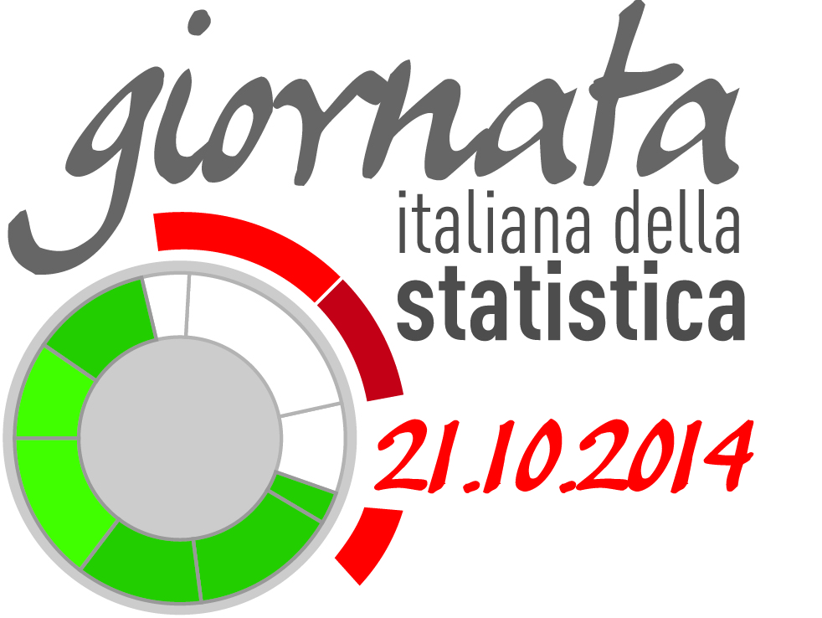
Promozione della cultura statistica:
progetti e prospettive
Marina Peci
Firenze, 24 ottobre 2014

Slide 2
Ma che cos’è la cultura statistica
(o statistical literacy)?
Milo Schield Director of the W. M. Keck Statistical Literacy Project
Professor, Dept. of Business Administration, Augsburg College, Minneapolis suggests some definitions
Statistical literacy is critical thinking about statistics in arguments…
Promozione della cultura statistica, Marina Peci – Firenze, 24 ottobre 2014

Slide 3
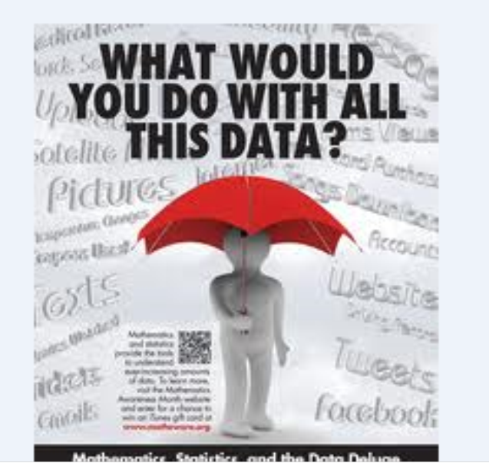
la cultura statistica rappresenta un utile strumento per ripararci dal «rumore» della troppa informazione
Promozione della cultura statistica, Marina Peci – Firenze, 24 ottobre 2014

Slide 4
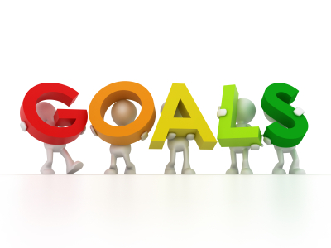
Per questo la diffusione della cultura
statistica rappresenta una priorità
strategica per l’Istat
Promozione della cultura statistica, Marina Peci – Firenze, 24 ottobre 2014

Slide 5
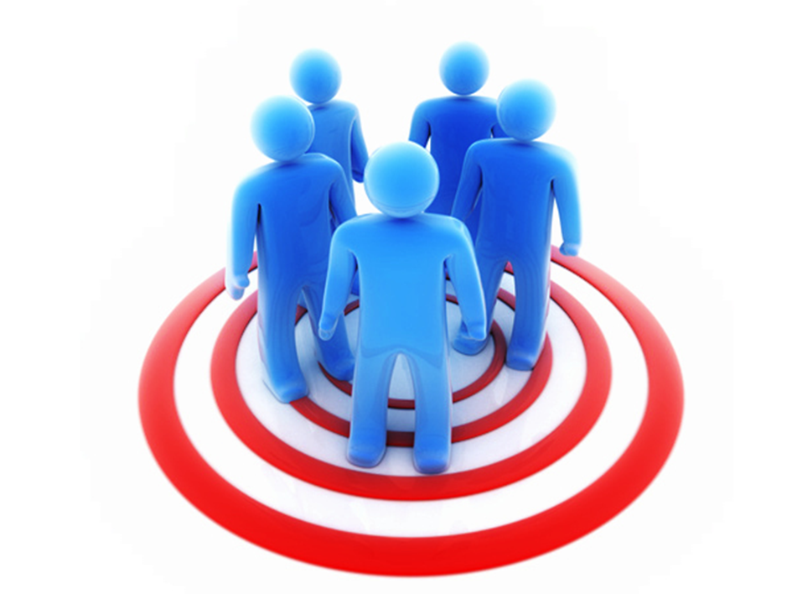
I target privilegiati:
pubblica amministrazione
media
Scuole
cittadini
Promozione della cultura statistica, Marina Peci – Firenze, 24 ottobre 2014

Slide 6
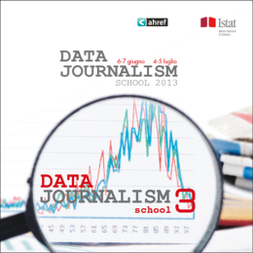
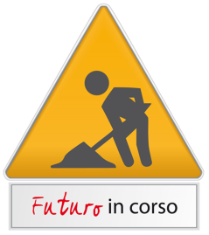
la pubblica amministrazione per diffondere metodi e tecniche di analisi statistica a supporto dei processi decisionali
i media, intermediari fondamentali verso l’opinione pubblica
il settore dell’education
tutti i cittadini
Promozione della cultura statistica, Marina Peci – Firenze, 24 ottobre 2014

Slide 7
Perché la cultura statistica ci consente di esercitare in pieno un ruolo di cittadinanza attiva
Promozione della cultura statistica, Marina Peci – Firenze, 24 ottobre 2014

Slide 8
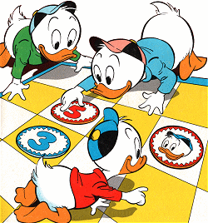
…scuola primaria: imparare giocando
Promozione della cultura statistica, Marina Peci – Firenze, 24 ottobre 2014

Slide 9
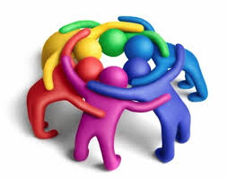
…secondaria di primo grado: gioco di squadra e problem solving
Promozione della cultura statistica, Marina Peci – Firenze, 24 ottobre 2014

Slide 10
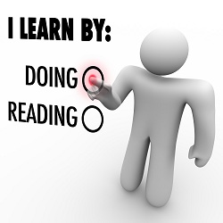
…secondaria di secondo grado: la chiave è sempre nel coinvolgimento, nell’imparare facendo…
Promozione della cultura statistica, Marina Peci – Firenze, 24 ottobre 2014

Slide 11
…recuperare la dimensione induttiva della conoscenza ancorandola a «casi» reali
Promozione della cultura statistica, Marina Peci – Firenze, 24 ottobre 2014

Slide 12
Promozione della cultura statistica, Marina Peci – Firenze, 24 ottobre 2014

Slide 13
Nelle esercitazioni o negli storytelling sono molto attraenti per i giovani i temi che riguardano l’ambiente, le relazioni sociali, la cultura e il tempo libero …
Promozione della cultura statistica, Marina Peci – Firenze, 24 ottobre 2014

Slide 14
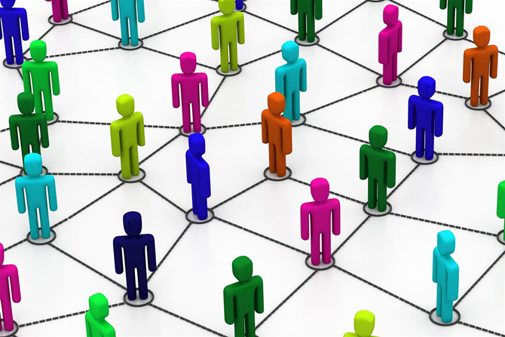
la Rete di referenti per la promozione della cultura statistica sul territorio
Promozione della cultura statistica, Marina Peci – Firenze, 24 ottobre 2014

Slide 15
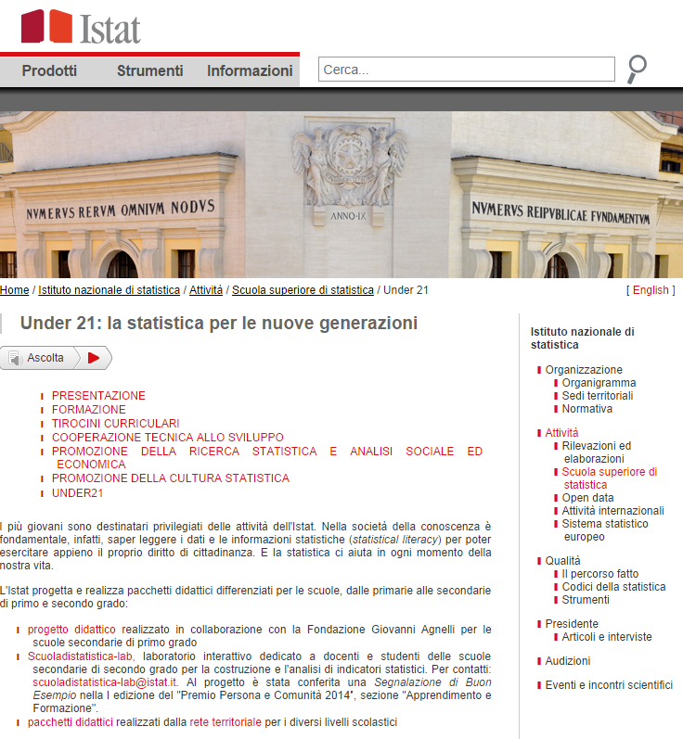
Dove rintracciare i materiali per le scuole?
Area Under21 delle pagine web della ex Scuola superiore di statistica
Promozione della cultura statistica, Marina Peci – Firenze, 24 ottobre 2014

Slide 16
●borse di studio post dottorato
● assegni di ricerca
● tutoraggio di ricerca per neolaureati e laureandi
Promozione della cultura statistica, Marina Peci – Firenze, 24 ottobre 2014

Slide 17
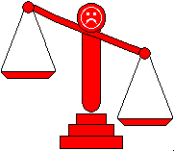
Prospettive
La mission di promuovere la cultura statistica rimane attuale…
per superare le asimmetrie informative
Promozione della cultura statistica, Marina Peci – Firenze, 24 ottobre 2014

Slide 18
peci@istat.it
Promozione della cultura statistica, Marina Peci – Firenze, 24 ottobre 2014

